Slide 1
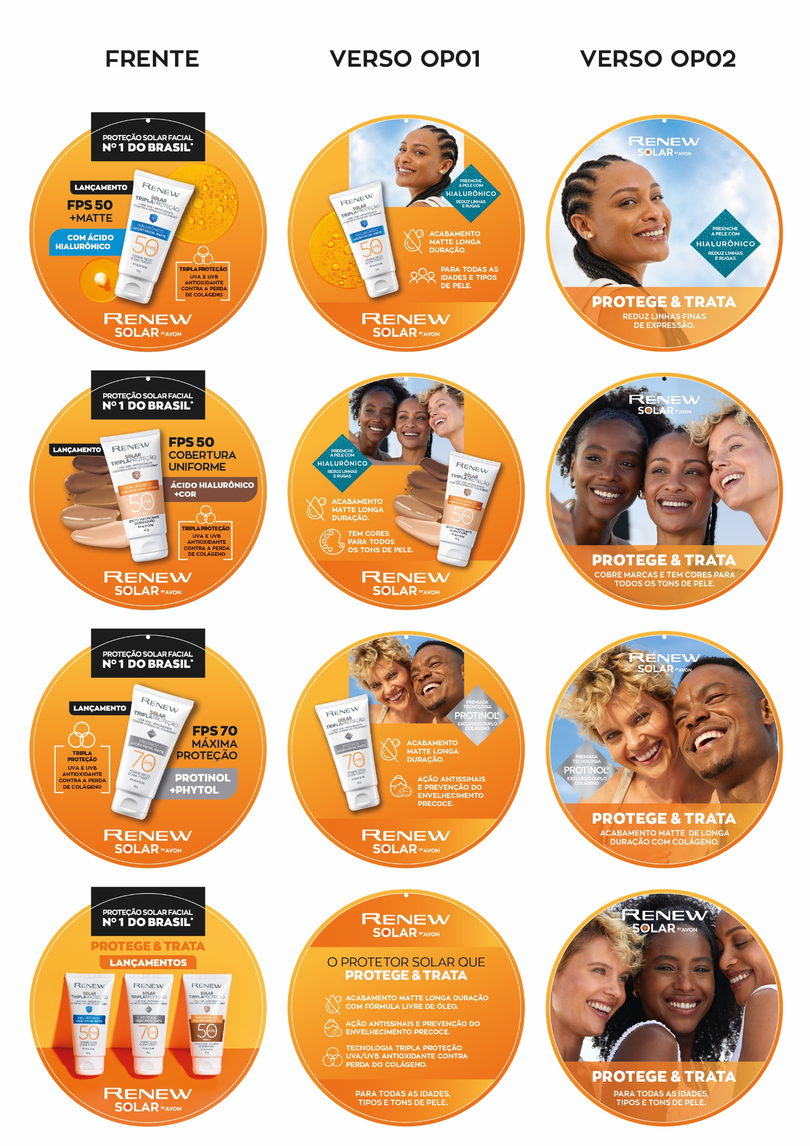
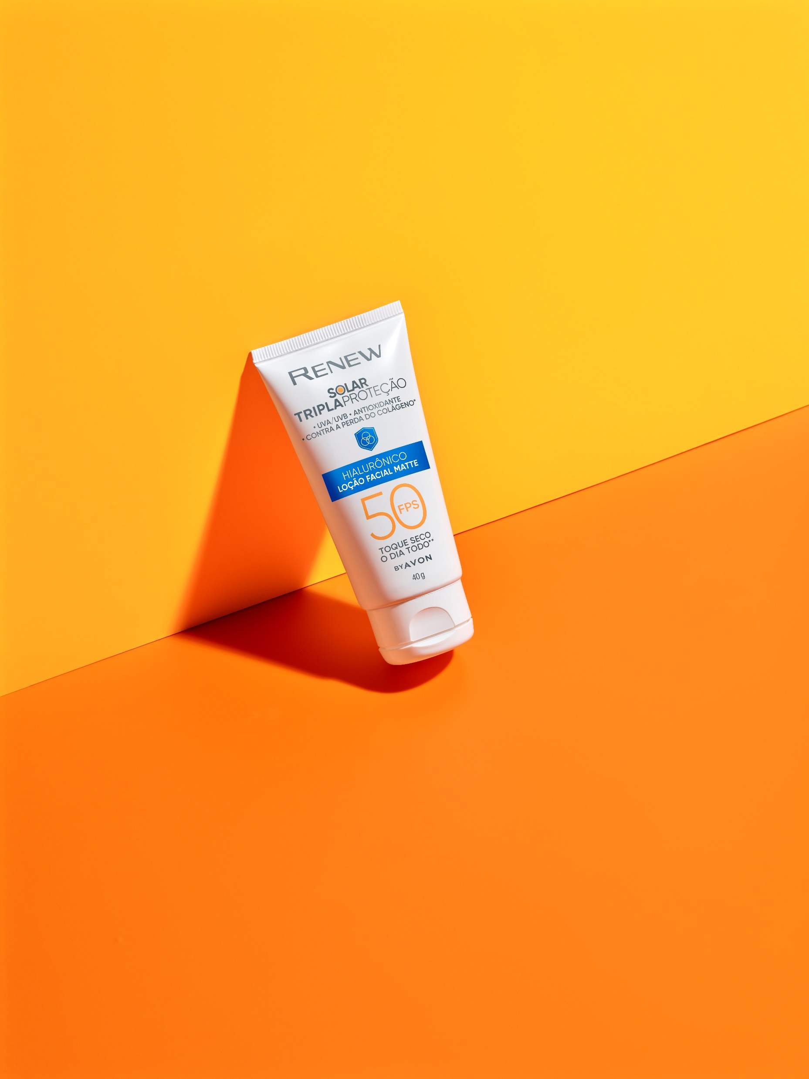
FPS50 – COM AH SEM COR
Excluir a palavra lançamento e a informação sobre tripla proteção
Retirar a foto da modelo
Trazer em tópico: “Preenche linhas finas” na primeira posição
Trocar a imagem do produto, para essa aqui do lado
Alinhar o logo de Renew Solar, igual ao que temos na embalagem (Centralizado e com o by Avon embaixo) – tanto para frente, quanto verso

Slide 2
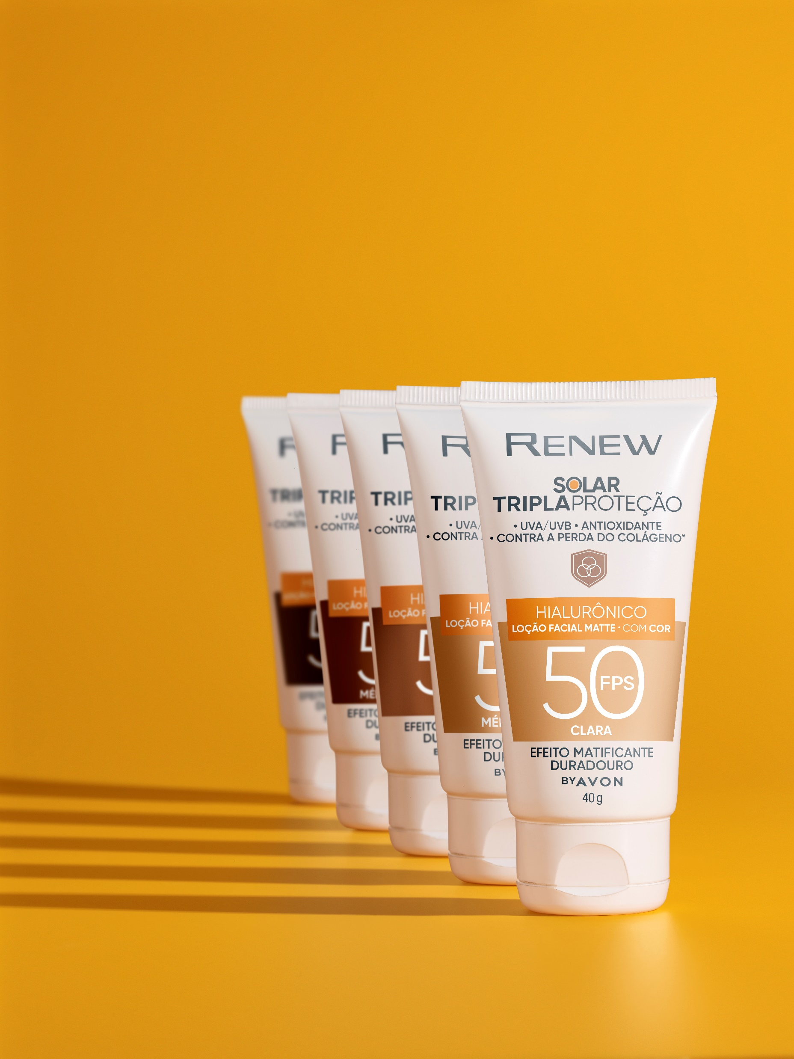
Excluir a palavra lançamento e a informação sobre tripla proteção
Retirar a foto da modelo
Adicionar o claim “preenche linhas finas enquanto uniformiza o tom a pele” na primeira posição e utilizar essa foto ao lado
Alinhar o logo de Renew Solar, igual ao que temos na embalagem (Centralizado e com o by Avon embaixo) – tanto para frente, quanto verso

Slide 3
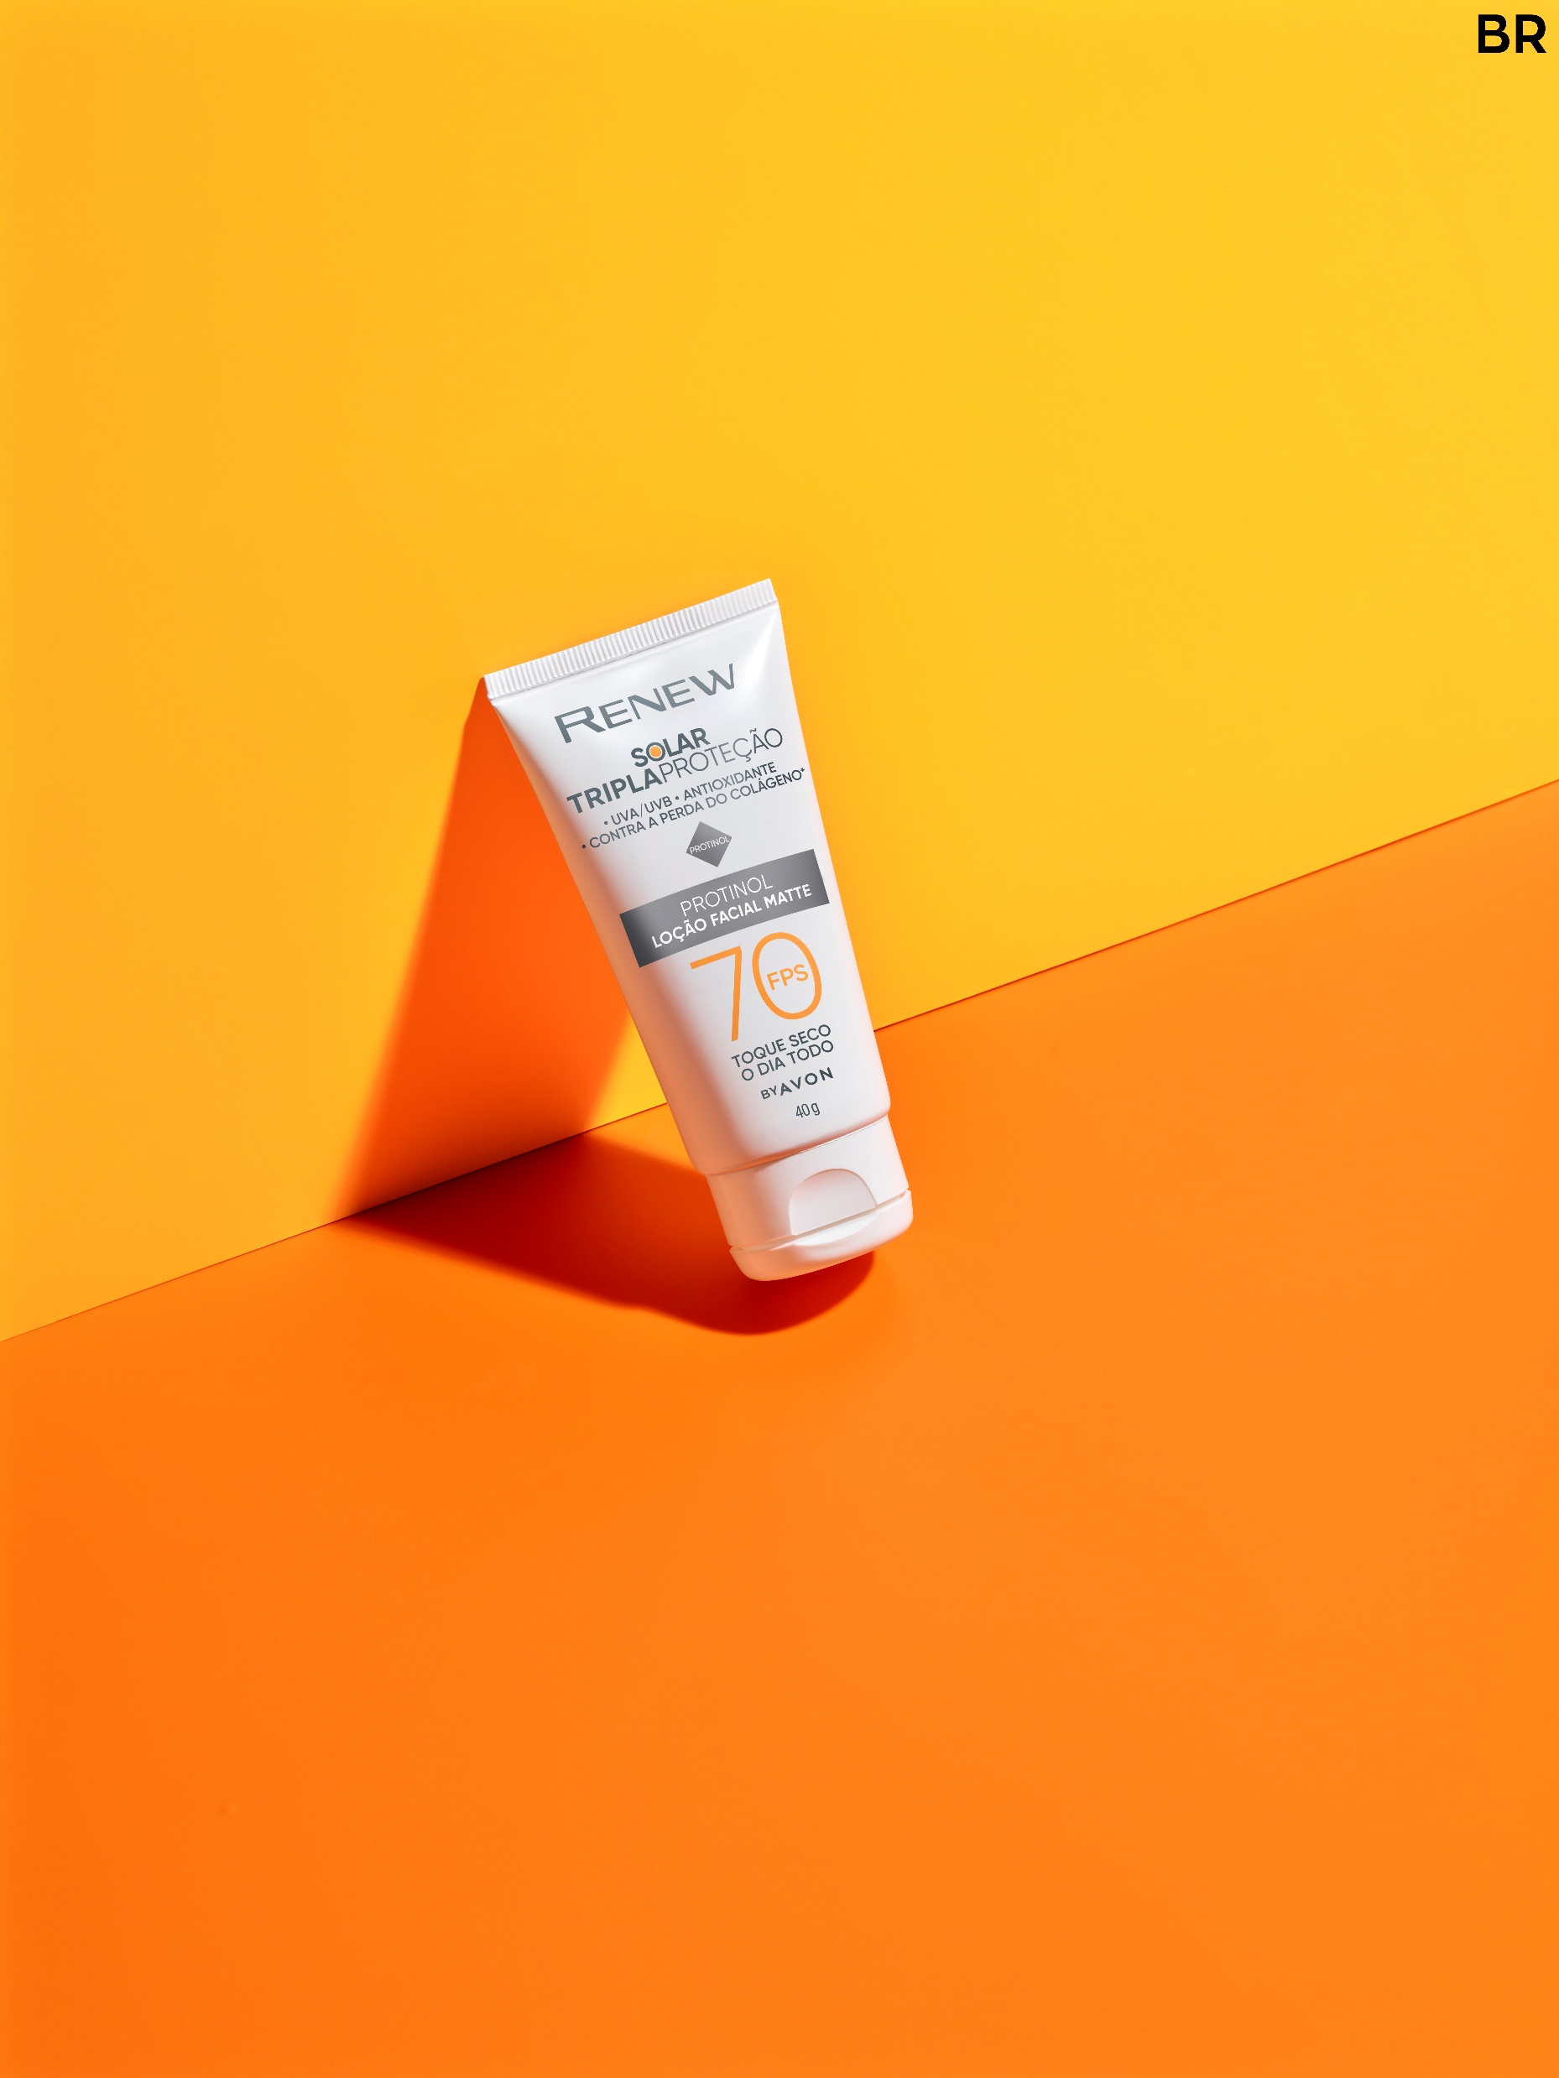
Excluir a palavra lançamento e a informação sobre tripla proteção
Retirar a foto da modelo
Trazer em tópico e na primeira posição o claim “com protinol que estimula a produção de colágeno e preenche rugas” e logo em seguida trazer o ação antissinais
Trocar pela foto ao lado
Alinhar o logo de Renew Solar, igual ao que temos na embalagem (Centralizado e com o by Avon embaixo) – tanto para frente, quanto verso

Slide 4
Excluir a palavra lançamento
Alinhar o logo de Renew Solar, igual ao que temos na embalagem (Centralizado e com o by Avon embaixo) – tanto para frente, quanto verso
Precisamos alterar a ordem, trazendo o FPS50 com cor pro meio e o FPS70 para a direita
Excluir a frase “o protetor que protege e trata” – já temos essa informação na frente
Excluir o com fórmula livre de óleo

